Slide 1


Fecha | 22/09/2026
Organización de Lenguajes y Compiladores 2
Escuela de Ingeniería de Ciencias Y Sistemas
Diego Felipe Cali Morales

Slide 2

UNIDAD 3:
Implementación de arreglos y su traducción a bajo nivel

Slide 3

Anuncios Importantes
Entrega de Tarea 3
Foro semanal

Slide 4
Agenda
Representación lineal
Variables en ARM64
Rol del Compilador
Ejemplo C3D
Implementación

Slide 5
Competencias y Valor de la Semana
Competencias:
Generar un compilador utilizando como representación intermedia lenguajes ensambladores como Aarch64.
Valor de la Semana:
Rigor técnico

Slide 6
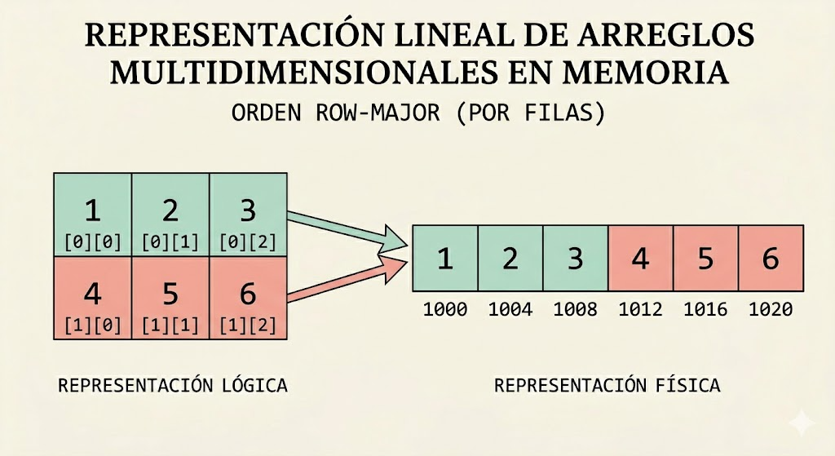
Representación lineal
Row-Major
Address(A[I][J])=B+W⋅((I−LR)⋅N+(J−LC))
Significado de cada símbolo:
B = dirección base del arreglo
W = tamaño de cada elemento en bytes
I = índice de fila del elemento
J = índice de columna del elemento
LR = límite inferior de filas
LC = límite inferior de columnas
N = número total de columnas
Column-Major
Address(A[I][J])=B+W⋅((J−LC)⋅M+(I−LR))
Significado de cada símbolo:
M = número total de filas

Slide 7
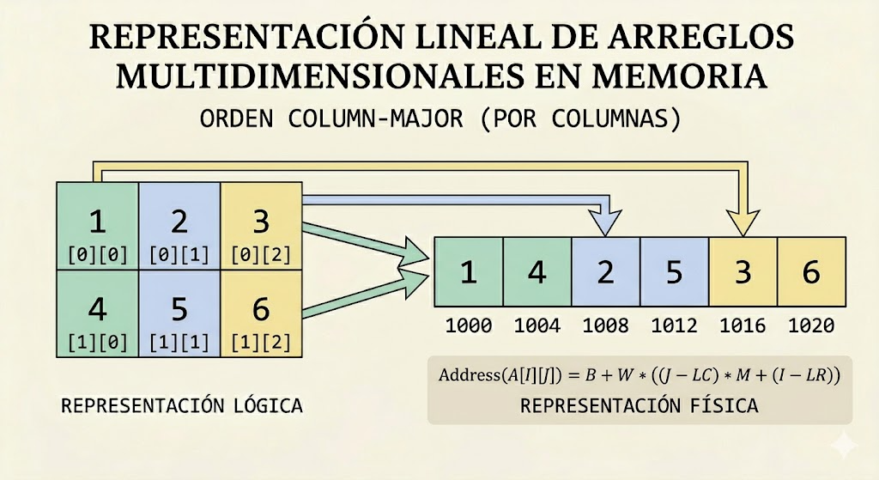
Representación gráfica de Column-Major

Slide 8
Tamaño de los elementos en memoria (ARM64)
Para un arreglo: int A[1..3][1..4]
Cada elemento ocupa: W = 4 bytes
Por lo tanto, en Row-Major:
Address(A[i][j]) = B + 4 × ((i-1) × 4 + (j-1))
Por ejemplo, A[1][2]:
Offset = (0 × 4 + 1) × 4 = 4 bytes
Entonces:
Address(A[1][2]) = B + 4
Tipo | Tamaño
char | 1 byte
short | 2 bytes
int | 4 bytes
long | 8 bytes
float | 4 bytes
double | 8 bytes
bool | 1 byte

Slide 9
Ejemplo C3D

Slide 10
Conceptos clave
Row-Major: Estrategia de almacenamiento que guarda los elementos de un arreglo fila por fila.
Column-Major: Estrategia de almacenamiento que guarda los elementos de un arreglo columna por columna.
Dirección Base (B): La dirección de memoria inicial absoluta donde comienza el primer elemento del arreglo.
Offset (Desplazamiento): La cantidad de bytes que se deben saltar desde la dirección base para encontrar un elemento.
Límite Inferior (LR/LC): El índice inicial permitido en una dimensión del arreglo, que no siempre comienza en cero.

Slide 11
Implementación

Slide 12
Referencias
Aho, A. V., Lam, M. S., Sethi, R., & Ullman, J. D. (2008). Compiladores: Principios, técnicas y herramientas (2.ª ed.). Pearson Educación.

Slide 13
Recursos
LLVM Reference Manual
ARM64 Cheat Sheet
Repasos UEDi

Slide 14


Slide 15


Slide 16

---
---
---
---
---
---
---
---
---
---
---
---
---
---
---
---
---
---
---
---
---
---
---
---

